Slide 3
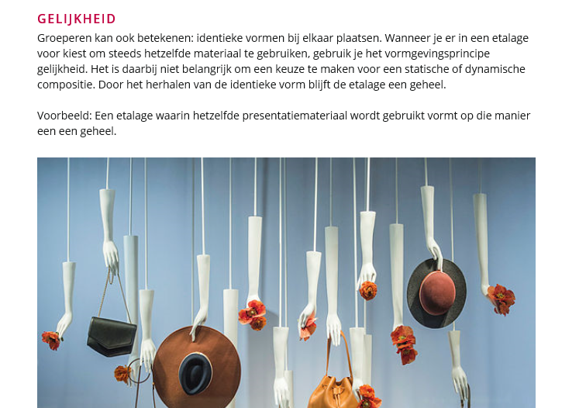

Slide 4
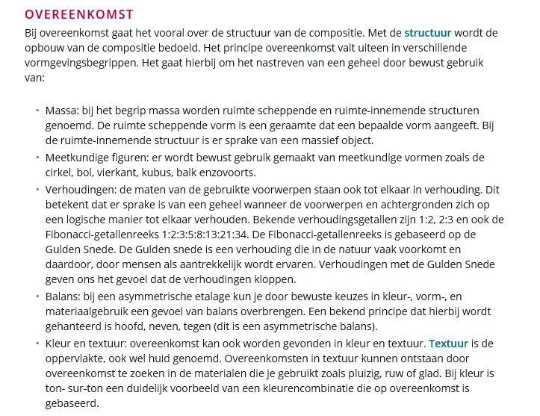

Slide 5
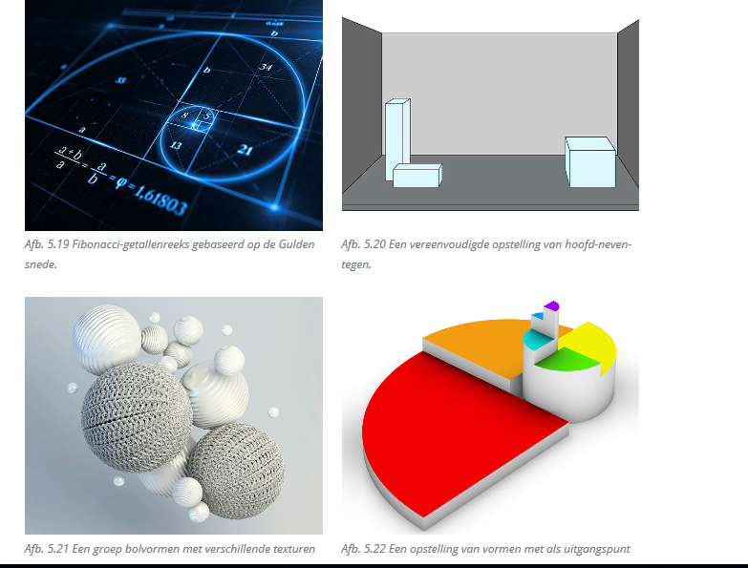

Slide 7
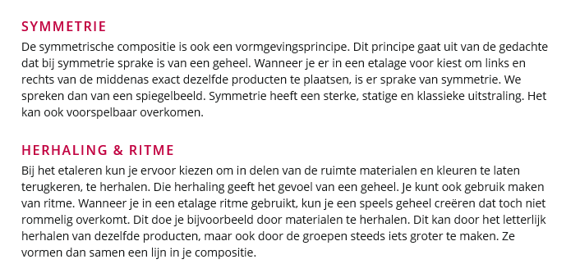

Slide 8
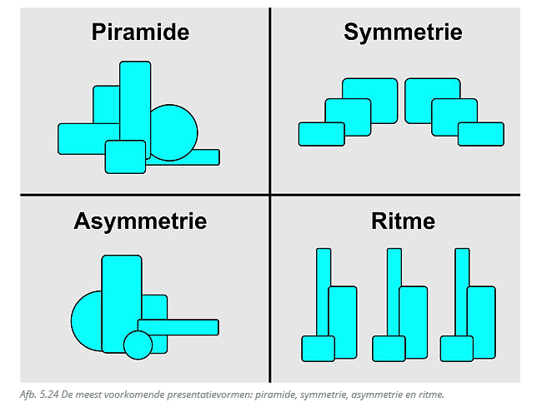

Slide 11
Onderbouwing
Argumenten
Keuzes toelichten
Relatie met de randvoorwaarden
Keuzes in vormgeving
Goede nederlandse taal
Eigen keuzes
Toelichting kosten/financiele afspraken
Gebruik vormgevingstermen/vermijd mooi/oogt mooi/leek ons leuk

